Slide 1
Практическое занятие №8
Тема: Развитие навыков оценки рисков реализации террористической ситуации
Цель: овладение умением оценки рисков в ситуации террористического характера.

Slide 2
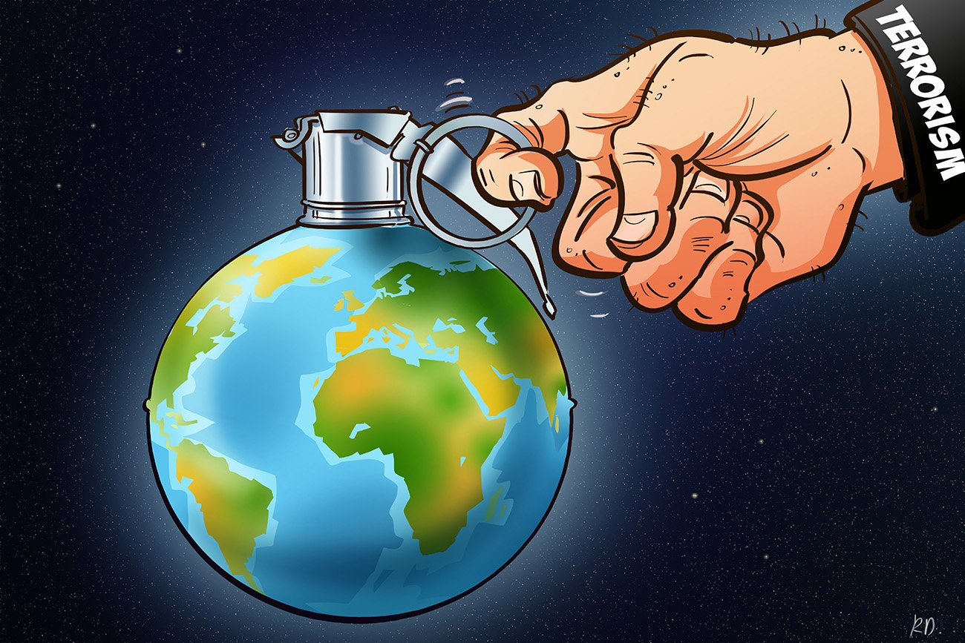
ОЦЕНКА СТЕПЕНИ РИСКА
Трудно предвидеть момент, когда вы мо­жете стать жертвой террористического акта, к тому же вероятность подвергнуться наси­лию для большинства из нас мала. Кроме того, стать заложником можно случайно, напри­мер, при ограблении банка, магазина, квар­тиры, загородного дома, либо при захвате людей террористами. Поэтому осторожность, особенно в регионах с неустойчивым режи­мом, никогда не помешает, и будет способ­ствовать нормальному состоянию психики и финансовому благополучию любимых вами людей.

Slide 3
Террористические акты – это совершенно особый вид рисков, которым присущи некоторые особенности.
Во-первых, сфера действия теракта никак не ограничена географически, нападению или взрыву могут подвергнуться любые объекты практически в любой точке земного шара.
Во-вторых, методы, которыми теракт может быть осуществлен, не поддаются исчислению.
В-третьих, максимальный ущерб от теракта невозможно предугадать.
В-четвертых, теракты не подчиняются ни одному из законов распределения – они могут следовать чередой с затишьями на пять лет, а могут стабильно происходить раз в квартал. И это распределение значительно меняется от десятилетия к десятилетию, так что в долгосрочном периоде статистика оказывается бесполезной.

Slide 4
Риск подвергнуться насилию зависит от следующих обстоятельств:
принадлежите ли вы к группе повышен­ного риска;
криминогенная обстановка в вашем ре­гионе и ее динамика
наличие или отсутствие организованных преступных групп;
какой тактики придерживаются эти группы и какие у них возможности;
какой у вас объем мероприятий по обес­печению собственной безопасности и безо­пасности членов семьи;
уровень вашей подготовки для действий в кризисной ситуации.

Slide 5
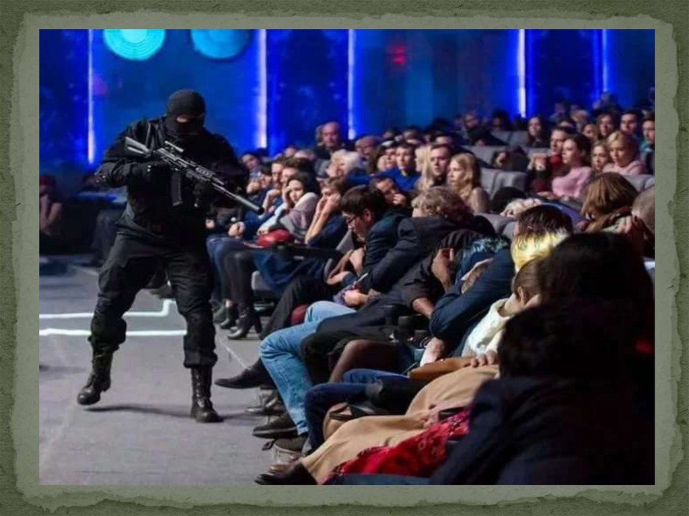
Для того, чтобы уберечь себя от ситуаций, связанных с террористическими действиями необходимо выполнять следующие рекомендации.

Slide 6
Рекомендации специалистов служб безопасности :
Остерегайтесь людей, одетых не по сезону. (если вы видите летом человека, одетого в плащ или толстую куртку - будьте осторожны - под такой одеждой террористы чаще всего прячут бомбы.
Остерегайтесь людей с большими сумками, баулами и чемоданами, особенно, если они находятся в непривычном месте (например, с баулом в кинотеатре или на празднике).
Старайтесь удалиться на максимальное расстояние от тех, кто ведет себя неадекватно, нервозно, испуганно, оглядываясь, проверяя что-то в одежде или в багаже.
Если вы не можете удалиться от подозрительного человека, следите за мимикой его лица. Специалисты сообщают, что внешними характерными признаками террориста - смертника можно считать:
отсутствующий взгляд; бледность;
отсутствие эмоций (маскообразное лицо);
напряжение лицевых мышц; поверхностное дыхание;
не реагирует на окружающее;
концентрация на своей цели - движения механические, напряженные,

Slide 7
плохая реакция (отсутствие) на возможные препятствия на своем пути;
при контактах - непонимание вопросов, замедленная реакция при ответах, пропуск слов, затруднение при подборе слов;
губы плотно сжаты, либо медленно двигаются, как будто читая молитву.
Необходимо учитывать, что инстинкт самосохранения, возможно, окажется сильнее той психологической обработки, которой был подвергнут террорист-смертник. В данном случае внешне могут наблюдаться следующие основные признаки страха и сильной душевной тревоги:
побледнение, потливость;
затрудненность дыхания, учащенное дыхание;
пульсация сонной артерии;
расширение зрачков («бездонные» глаза);
пропадание голоса;
понижение громкости голоса (вплоть до бормотания);
тремор кистей, дрожание всех мышц тела (заметно на губах).

Slide 9
Для того чтобы действовать адекватно в экстремальной ситуации, постарайтесь следовать следующему плану действий: – проанализировать ситуацию; – оцените человека, противостоящего вам; – не только действуйте, но и думайте; – определите тактику поведения в соответствии с собранной информацией. Не бойтесь показаться параноиком! Будьте бдительны!

Slide 10
Каждый человек может предпринять самые разнообразные меры предосторожности для обеспечения своей безопасности.
— имейте при себе пластиковую или ла­минированную карточку, на которой напи­саны ваша группа крови, резус-фактор и дру­гие данные, необходимые для оказания экст­ренной медицинской помощи;
— носите с собой лекар­ства, которые требуются вам повседневно;
— запомните номера телефонов, необхо­димые в экстремальных ситуациях, например, номер районного отдела органов охраны пра­вопорядка, скорой помощи и др.
— старайтесь не выделяться в толпе своей одеждой, манерами или автомашиной;
— не публикуйте домашний адрес, номер телефона и другую информацию, касающу­юся членов вашей семьи;

Slide 11
— (если вы богатый бизнесмен)меняйте маршрут передвижения так часто, насколько это возможно, избегайте постоянства.
— обращайте внимание, ведется ли за вами слежка.
— всегда сообщайте родным о месте свое­го пребывания. Информируйте их о своем приезде и отъезде, о всех изменениях в сво­их планах;
— если риск подвергнуться насилию чрез­вычайно велик наймите ох­рану. Не лишним бу­дет и отъезд на некоторое время в другой населенный пункт
— поддерживайте дружеские отношения с соседями, особенно с пожилыми. Именно пенсионеры, мо­гут первыми вас предупредить о подозритель­ных типах, о том, что кто-то интересуется вами или вашей машиной, вашими детьми, пытался проникнуть в квартиру и т. д.

Slide 13
Содержание отчета.
1. Опишите от каких обстоятельств зависит риск подвергнуться насилию. 2. Запишите рекомендации специалистов служб безопасности о безопасном поведении.
3. Запишите меры предосторожности для обеспечения своей безопасности.
4. Ответьте на контрольные вопросы.
Возможно ли оценить риск попадания ситуацию террористического характера? Поясните свой ответ.
Что такое уровень террористической опасности, для чего их устанавливают?

